Slide 1



"La Direttiva (UE) 2022/2557 relativa alla resilienza dei soggetti critici
(Critical Entities Resilience)."
Alberto Caruso de Carolis
Partner
F.M.S. Consulting

Slide 2
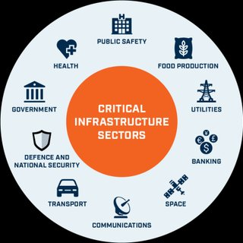


Agenda
Introduzione.
La normativa preesistente.
I principi di base della Direttiva «CER».
Il Gruppo «CERG».
Vigilanza, Ispezioni, Sanzioni.
Considerazioni finali.

Slide 3
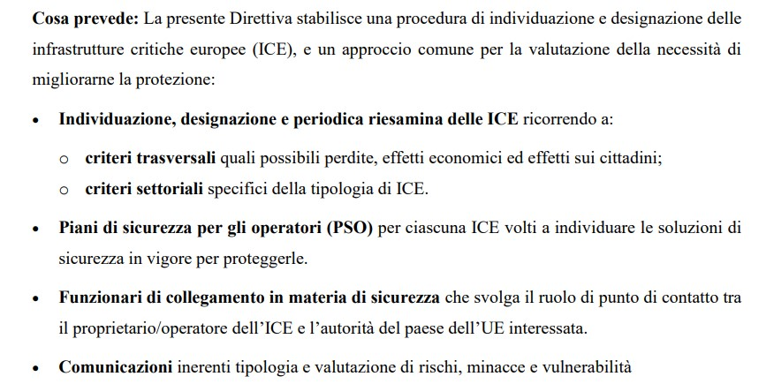
Direttiva 2008/114/CE
II/La normativa preesistente:
* ICE-ICN-OSE-OSF...-La-disciplina-normativa-della-criticita.pdf

Slide 4

“Sì a una governance unitaria con visione olistica per la resilienza delle infrastrutture critiche italiane”*
«Il cuore della disciplina, quindi, non è più l’infrastruttura ma il soggetto che la gestisce. Questa è, in effetti, anche la prospettiva adottata dalla Direttiva 2022/2557.»
Generale di Corpo d’Armata Franco Federici,
Consigliere Militare del Presidente del Consiglio dei Ministri
(*: https://www.cybersecitalia.it/intervista-al-generale-f-federici-consigliere-militare-di-meloni-si-a-una-governance-unitaria-con-visione-olistica-per-la-resilienza-delle-infrastrutture-critiche-italiane/28682/ )

Slide 5
“Sì a una governance unitaria con visione olistica per la resilienza delle infrastrutture critiche italiane”*
«Perché lo chiamiamo “soggetto” e non “operatore”?
Direi che la scelta è legata alla inclusione, nella Direttiva, degli enti della pubblica amministrazione, ai quali mal si attagliano espressioni quali “operatore di infrastruttura critica” o “operatore di servizio essenziale”. Nella prospettiva italiana, comunque, questa terminologia non può neppure considerarsi una vera novità: infatti, nel decreto legge 105/2019 e nella normativa discendente si parla di “soggetti” che rientrano nel Perimetro di sicurezza nazionale cibernetica, in quanto esercitano funzioni essenziali o assicurano un servizio essenziale.»
«Il cuore della disciplina, quindi, non è più l’infrastruttura ma il soggetto che la gestisce. Questa è, in effetti, anche la prospettiva adottata dalla Direttiva 2022/2557.»
Generale di Corpo d’Armata Franco Federici,
Consigliere Militare del Presidente del Consiglio dei Ministri
(*: https://www.cybersecitalia.it/intervista-al-generale-f-federici-consigliere-militare-di-meloni-si-a-una-governance-unitaria-con-visione-olistica-per-la-resilienza-delle-infrastrutture-critiche-italiane/28682/ )

Slide 6
III/ Principi di base della Direttiva CER
Entro il 17 luglio 2026 ogni stato individua i SOGGETTI CRITICI tra imprese i settori che forniscono servizi essenziali e di determinati aspetti della pubblica amministrazione.
Norme armonizzate volte a garantire:
  la fornitura di servizi essenziali nel mercato interno,
  aumentare la resilienza dei soggetti critici
  e migliorare la cooperazione transfrontaliera tra le autorità competenti
Riconcilia la sicurezza negli ambiti cibernetico (SOGGETTI ESSENZIALI - SOGGETTI IMPORTANTI) e fisico (SOGGETTI CRITICI), offrendo un punto di vista ALL-HAZARD e RISK-BASED.
NIS
NIS2
CER

Slide 7
Cronoprogramma 2024
27.12.2022 Direttiva in G.U.E.
16.01.2023 la Direttiva è entrata in vigore.
18 ottobre 2024 la Direttiva 2008/114/CE è abrogata.
Entro il 17 ottobre 2024, gli Stati membri adottano e pubblicano le misure necessarie per conformarsi alla direttiva.
Gli Stati membri applicano tali misure a decorrere dal 18 ottobre 2024.
Gli Stati membri notificano le disposizioni sulle norme relative alle sanzioni applicabili in caso di violazione delle misure nazionali alla Commissione al più tardi entro il 17 ottobre 2024.

Slide 8
Cosa prevede la Direttiva CER:
Per STATI MEMBRI
  stabilisce obblighi in merito all’adozione di misure specifiche volte a garantire che i servizi essenziali per il mantenimento di funzioni vitali della società o di attività economiche siano forniti senza impedimenti nel mercato interno,
  obblighi di individuare i soggetti critici e di sostenerli nell’adempimento degli obblighi loro imposti;
Per SOGGETTI CRITICI
  stabilisce obblighi volti a rafforzare la loro resilienza e la loro capacità di fornire servizi essenziali per il mantenimento di funzioni vitali della società o di attività economiche
  stabilisce misure intese a raggiungere un livello di resilienza elevato dei soggetti critici al fine di garantire la fornitura di servizi essenziali nell’Unione e migliorare il funzionamento del mercato interno.
stabilisce norme:
  riguardanti la vigilanza sui soggetti critici;
  riguardanti l’esecuzione;
  per l’individuazione dei soggetti critici di particolare rilevanza a livello europeo e sulle missioni di consulenza per valutare le misure predisposte da tali soggetti per adempiere ai propri obblighi;
stabilisce procedure comuni di cooperazione e comunicazione sull’applicazione della presente direttiva;

Slide 9
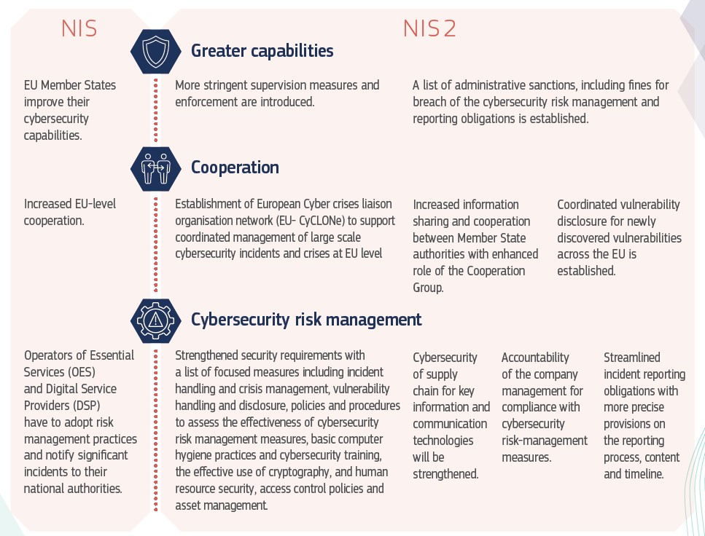

La Direttiva NIS2 vs NIS

Slide 10
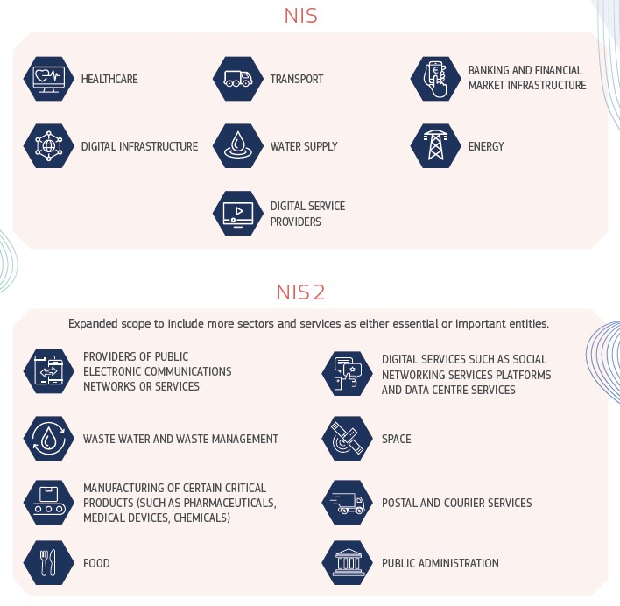
La Direttiva NIS2 vs NIS

Slide 11

SOGGETTI CRITICI /1
Energia
Trasporti
Settore bancario
Infrastrutture dei mercati finanziari
Acque reflue
Salute
Acqua potabile
Infrastrutture digitali
Enti della pubblica amministrazione
Spazio
Produzione, trasformazione e distribuzione di alimenti
Articolo 6
(Individuazione dei soggetti critici).
«soggetto critico»: un soggetto pubblico o privato che è stato individuato da uno Stato membro appartenente a una delle categorie di cui alla terza colonna della tabella di cui all’allegato

Slide 12
SOGGETTI CRITICI /2
Energia
Energia elettrica
Teleriscaldamento e teleraffrescamento
Trasporti
Trasporto aereo
Trasporto ferroviario
Petrolio
Gas
Idrogeno
Trasporto per vie d’acqua
Trasporto su strada
Trasporto pubblico

Slide 13
Quadri nazionali per la resilienza dei soggetti critici
A seguito di una consultazione aperta, per quanto praticamente possibile, ai pertinenti portatori di interessi, gli Stati membri aggiornano le loro strategie almeno ogni quattro anni
Gli Stati membri comunicano alla Commissione le loro strategie, e i relativi aggiornamenti sostanziali, entro tre mesi dalla loro adozione.
Entro il 17 gennaio 2026 ogni Stato membro adotta una strategia per rafforzare la resilienza dei soggetti critici («strategia»).

Slide 14
Strategia per la resilienza dei soggetti critici
Strategia per la resilienza dei soggetti critici | a) obiettivi strategici e priorità per aumentare la resilienza complessiva dei soggetti critici tenendo conto delle dipendenze e interdipendenze transfrontaliere e intersettoriali.
 | b) un quadro di governance per la realizzazione di tali obiettivi strategici e priorità, che comprenda una descrizione dei ruoli e delle responsabilità delle diverse autorità, dei diversi soggetti critici e delle altre parti coinvolte nell’attuazione della strategia.
 | c) una descrizione delle misure necessarie per aumentare la resilienza complessiva dei soggetti critici, che comprenda una descrizione della valutazione del rischio di cui all’articolo 5.
 | d) una descrizione del processo di individuazione dei soggetti critici.
 | e) una descrizione del processo volto a sostenere i soggetti critici in conformità del presente capo, comprese le misure per rafforzare la cooperazione tra il settore pubblico, da un lato, e il settore privato e i soggetti pubblici e privati, dall’altro.
 | f) un elenco delle principali autorità e dei pertinenti portatori di interessi, diversi dai soggetti critici, coinvolti nell’attuazione della strategia.
 | g) un quadro strategico per il coordinamento tra le autorità competenti ai sensi della presente direttiva («autorità competenti») e le autorità competenti ai sensi della direttiva (UE) 2022/2555 ai fini della condivisione delle informazioni sui rischi di cibersicurezza, sulle minacce e sugli incidenti informatici nonché sui rischi, sulle minacce e sugli incidenti non informatici e ai fini dello svolgimento di compiti di vigilanza.
 | h) una descrizione delle misure già in vigore volte ad agevolare l’attuazione degli obblighi di cui al capo III della presente direttiva da parte delle piccole e medie imprese ai sensi dell’allegato della raccomandazione 2003/361/CE della Commissione, che gli Stati membri in questione hanno individuato come soggetti critici (la definizione delle microimprese, delle piccole imprese e delle medie imprese).

Slide 15
Valutazione del rischio da parte degli Stati membri
Entro il 17 Novembre 2023
Alla Commissione è conferito il potere di atto delegato al fine di integrare la presente direttiva stabilendo un elenco non esaustivo dei servizi essenziali nei settori e nei sottosettori di cui all’allegato.
Entro il 17 gennaio 2026
Le autorità competenti utilizzano tale elenco dei servizi essenziali per effettuare una valutazione del rischio («valutazione del rischio dello Stato membro»)
e successivamente ogniqualvolta necessario e almeno ogni quattro anni.

Slide 16
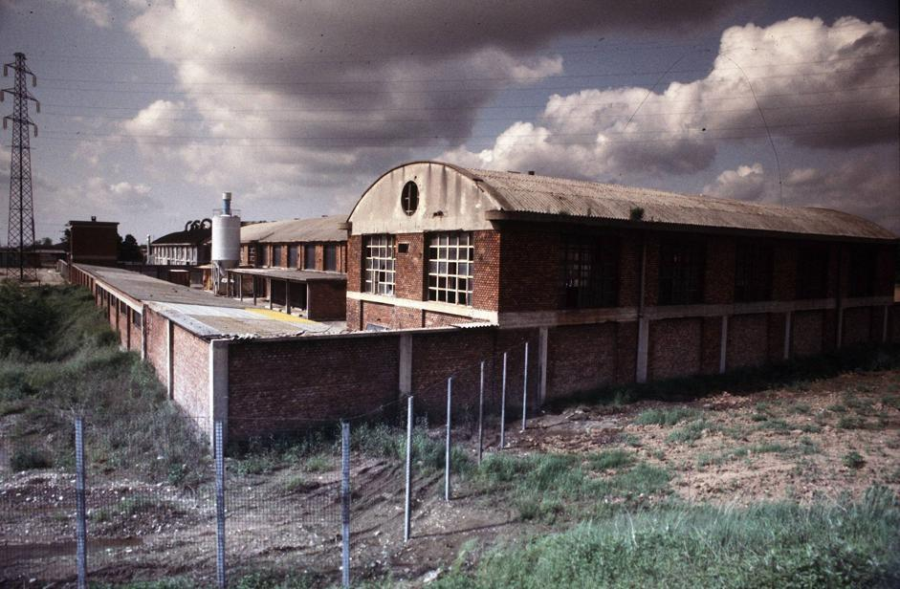
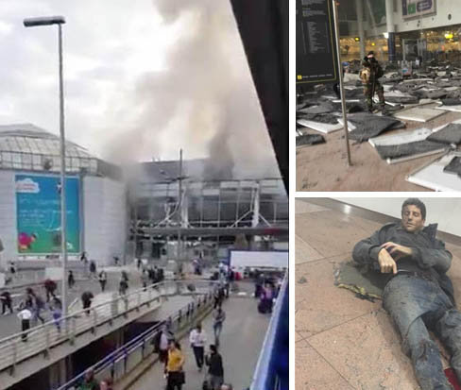
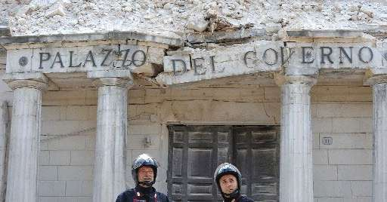


Valutazione del rischio da parte degli Stati membri
rischi rilevanti naturali (intersettoriali o transfrontalieri),
rischi rilevanti di origine umana (intersettoriali o transfrontalieri),
incidenti,
catastrofi naturali,
emergenze di sanità pubblica,
minacce ibride,
altre minacce antagoniste, inclusi i reati di terrorismo, le infiltrazioni criminali e il sabotaggio.

Slide 17
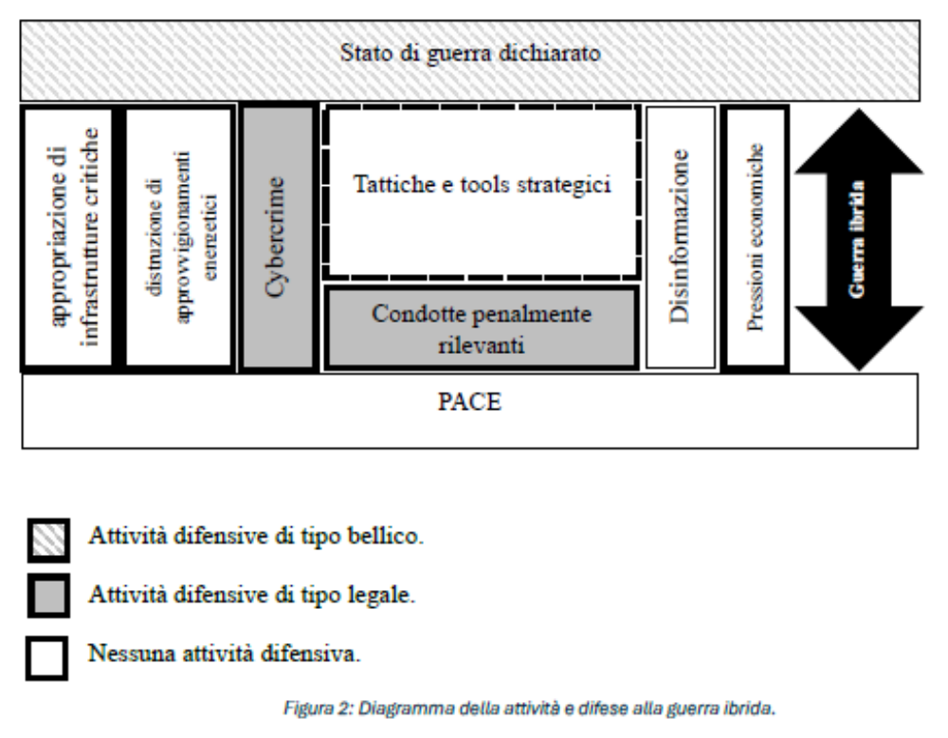
Focus: Guerra ibrida
Per "minacce ibride" – nozione per la quale al momento non esiste una definizione sul piano giuridico universalmente accettata – la Commissione europea intende una serie di attività che spesso combinano metodi convenzionali e non convenzionali e che possono essere realizzate in modo coordinato da soggetti statali e non statali pur senza oltrepassare la soglia di guerra formalmente dichiarata. Il loro obiettivo non consiste soltanto nel provocare danni diretti e nello sfruttare le vulnerabilità, ma anche nel destabilizzare le società e creare ambiguità per ostacolare il processo decisionale*.
* Relazione sull’attuazione del Quadro congiunto per contrastare le minacce ibride (JOIN(2017)30).

Slide 18
Valutazione del rischio da parte degli Stati membri
  la valutazione generale del rischio effettuata ai sensi dell’articolo 6, paragrafo 1, della decisione n. 1313/2013/UE (meccanismo unionale di protezione civile);
  altre valutazioni del rischio rilevanti, svolte in conformità dei requisiti dei pertinenti atti giuridici settoriali dell’Unione, inclusi i regolamenti (UE) 2017/1938 (sicurezza dell'approvvigionamento di gas) e (UE) 2019/941 (rischi nel settore dell'energia elettrica) del Parlamento europeo e del Consiglio e le direttive 2007/60/CE (rischi di alluvioni) e 2012/18/UE (incidenti rilevanti connessi con sostanze pericolose incidenti rilevanti connessi con sostanze pericolose ) del Parlamento europeo e del Consiglio;
  i rischi pertinenti derivanti dalla misura in cui i settori di cui all’allegato dipendono l’uno dall’altro, e anche dalla misura in cui essi dipendono da soggetti situati in altri Stati membri e paesi terzi, e l’impatto che una perturbazione significativa in un settore può avere su altri settori, compresi gli eventuali rischi significativi per i cittadini e il mercato interno;
  ogni informazione su incidenti notificati a norma dell’articolo 15 .

Slide 19
Valutazione del rischio da parte degli Stati membri
Il comma terzo dell’art. 5 appare come il punto di partenza per le attività da svolgere a cura dei «soggetti critici»:
«3. Gli Stati membri mettono a disposizione dei soggetti critici individuati ai sensi dell’articolo 6 gli elementi rilevanti della valutazione del rischio dello Stato membro, se del caso mediante i propri punti di contatto unici. Gli Stati membri garantiscono che le informazioni fornite ai soggetti critici li assistano nell’effettuare la propria valutazione del rischio ai sensi dell’articolo 12 e ad adottare le misure per garantire la propria resilienza ai sensi dell’articolo 13.»

Slide 20
Individuazione dei soggetti critici (art. 6).
Quando uno Stato membro individua i soggetti critici, tiene conto dei risultati della propria valutazione del rischio dello Stato membro e della propria strategia e applica tutti i criteri seguenti:
    il soggetto fornisce uno o più servizi essenziali;
    il soggetto opera, e la sua infrastruttura critica è situata, sul territorio di tale Stato membro;
    un incidente avrebbe effetti negativi rilevanti, determinati in conformità dell’articolo 7, paragrafo 1, sulla fornitura da parte del soggetto di uno o più servizi essenziali, o sulla fornitura di altri servizi essenziali nei settori di cui all’allegato che dipendono da tale o tali servizi essenziali.

Slide 21
Individuazione dei soggetti critici (art. 6).
Analisi dell’impatto della regolamentazione dello schema di disegno di legge recante delega al governo per il recepimento delle direttive europee e l’attuazione di altri atti dell’unione europea - legge di delegazione europea 2023
Art. 4 (Principi e criteri direttivi per l’esercizio della delega per il recepimento della direttiva (UE) 2022/2557, relativa alla resilienza dei soggetti critici e che abroga la direttiva 2008/114/CE del Consiglio).
«La direttiva (UE) 2022/2557, da recepire negli ordinamenti nazionali entro il 17 ottobre 2024, mira a rafforzare la resilienza dei soggetti critici e la loro capacità di fornire servizi nel territorio nazionale e nel mercato interno.
Poiché l'individuazione dei soggetti critici dipende da una valutazione del rischio a livello nazionale, NON È POSSIBILE STIMARE A PRIORI IL NUMERO DEI POTENZIALI DESTINATARI DELLA PROPOSTA NORMATIVA.»

Slide 22
Effetti negativi rilevanti (art. 7)
il NUMERO DI UTENTI che dipendono dal servizio essenziale fornito dal soggetto interessato;
la misura in cui ALTRI SETTORI E SOTTOSETTORI DI CUI ALL’ALLEGATO dipendono dal servizio essenziale in questione;
l’impatto che gli incidenti potrebbero avere, in termini di ENTITÀ E DI DURATA, sulle attività economiche e sociali, sull’ambiente, sulla pubblica sicurezza, sull’incolumità pubblica o sulla salute della popolazione;
la QUOTA DI MERCATO del soggetto nel mercato del servizio essenziale o dei servizi essenziali interessati;
L’AREA GEOGRAFICA che potrebbe essere interessata da un incidente, compresi eventuali impatti transfrontalieri, tenendo conto della vulnerabilità associata al grado di isolamento di alcuni tipi di aree geografiche, come quelle insulari, remote o montane;
l’importanza del soggetto nel mantenimento di un livello sufficiente del servizio essenziale, tenendo conto della DISPONIBILITÀ DI STRUMENTI ALTERNATIVI per la fornitura di tale servizio essenziale.

Slide 23
Autorità competenti e punto di contatto unico
(art. 9)
AUTORITÀ COMPETENTI
SOGGETTI CRITICI | UNA (O PIÙ) AUTORITÀ CER
SETTORE BANCARIO E INFRASTRUTTURE DEI MERCATI FINANZIARI | AUTORITA’ REGOLAMENTO DORA
INFRASTRUTTURE DIGITALI | AUTORITA’ NIS (ACN + SETTORIALI)

Slide 24


Autorità competenti e punto di contatto unico
(art. 9)
AUTORITA’ CER NAZIONALE
PUNTI DI CONTATTO UNICI DI ALTRI STATI MEMBRI
cooperazione transfrontaliera
GRUPPO PER LA RESILIENZA DEI SOGGETTI CRITICI
(CERG)
PUNTO DI CONTATTO UNICO
PROTEZIONE CIVILE
PRIVACY
SOGGETTI CRITICI
PARTI INTERESSATE
AUTORITA’ NIS
PAESI TERZI

Slide 25


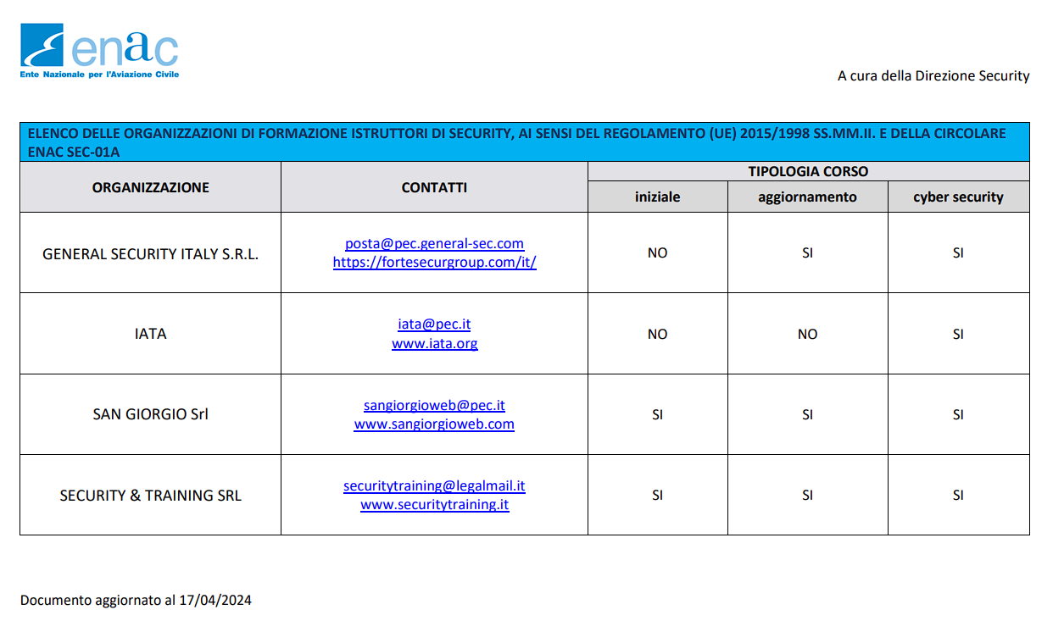
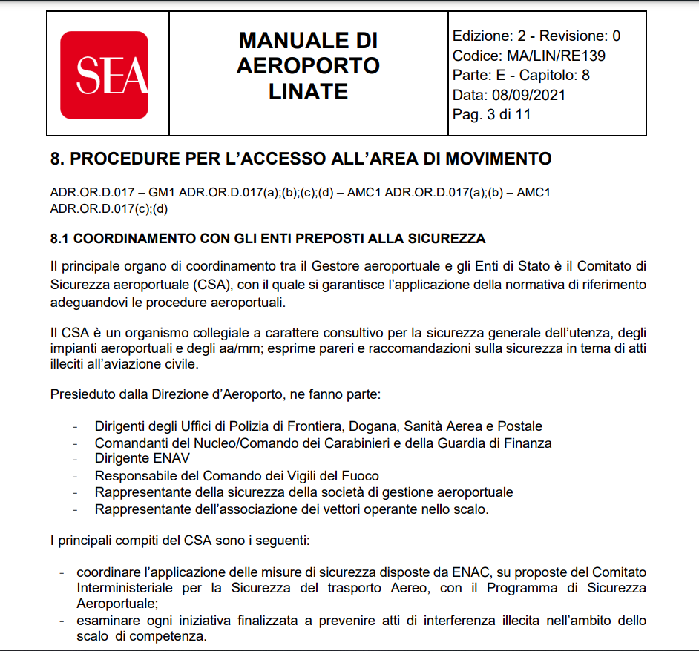
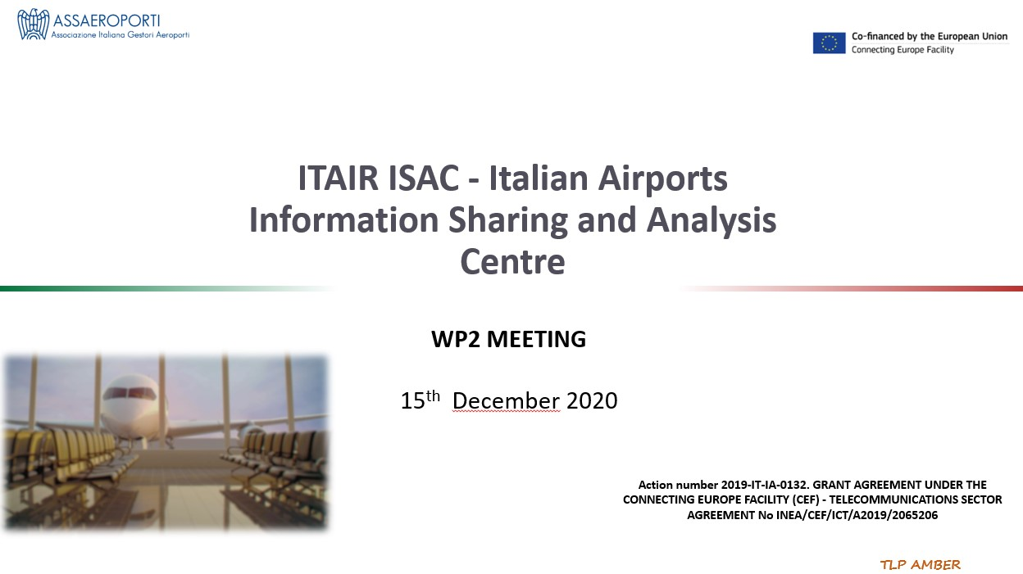
Sostegno degli Stati membri ai soggetti critici (art. 10)
  l’elaborazione di materiali e metodologie di orientamento
  aiuto nell’organizzazione di esercitazioni per testare la propria resilienza,
  la prestazione di consulenza e di corsi di formazione,
  la collaborazione operativa e informativa tra Stato e soggetti critici,
  l’istituzione di Information Sharing and Analysis Centers (ISACs) su base volontaria e con possibilità di gestire anche le informazioni classificate.
(possibili nuove competenze aziendali?
Government Liaison Management, Segreto di Stato, infosharing, Emergency Manager, ecc.)

Slide 26
Focus: i costi di conformità alla Direttiva CER*
«GRANDI OPERATORI
Si può ritenere, infatti, che per i grandi operatori, soprattutto nei settori più disciplinati da normativa di sicurezza in senso lato, quali ad esempio quelli dell’energia e dei trasporti, non ci saranno significativi maggiori costi in quanto essi sono già dotati di adeguate strutture di sicurezza predisposte anche in conformità ad altra normativa nazionale ed europea e sono già adempienti alle misure di resilienza che questa direttiva richiede.»
«OPERATORI DI PICCOLA E MEDIA DIMENSIONE
Diversamente, per gli operatori di piccola e media dimensione i costi di adeguamento della struttura agli oneri della direttiva potrebbero essere maggiori. Tuttavia, tali operatori potrebbero beneficiare di economie derivanti da una maggiore capacità di erogazione dei servizi grazie alla migliore business continuity derivante dalla “messa in resilienza” del sistema.
OCCORRE PERÒ SOTTOLINEARE CHE PER IL SUDDETTO PROCEDIMENTO DI ANALISI DEGLI IMPATTI DELLA REGOLAMENTAZIONE, NON SONO STATI CONSULTATI STAKEHOLDER ESTERNI.»
* Analisi dell’impatto della regolamentazione annesso allo schema di disegno di legge recante delega al governo per il recepimento delle direttive europee e l’attuazione di altri atti dell’unione europea - legge di delegazione europea 2023.

Slide 27
Cooperazione tra Stati membri (art. 11)
«Ogniqualvolta ciò sia opportuno, gli Stati membri si consultano reciprocamente in merito ai soggetti critici al fine di UN’APPLICAZIONE COERENTE della presente direttiva.
Tali consultazioni si svolgono, in particolare, per i soggetti critici che:
  utilizzano INFRASTRUTTURE CRITICHE FISICAMENTE COLLEGATE tra due o più Stati membri;
  fanno parte di STRUTTURE SOCIETARIE COLLEGATE O ASSOCIATE a soggetti critici in altri Stati membri;
  sono stati individuati come soggetti critici in uno Stato membro e forniscono SERVIZI ESSENZIALI AD ALTRI Stati membri o in altri Stati membri.
Le consultazioni sono intese a rafforzare la resilienza dei soggetti critici e, ove possibile, a RIDURRE GLI ONERI AMMINISTRATIVI a loro carico.»

Slide 28
FOCUS: ORGANIZZAZIONE
Nella versione inglese, le stesse sono intese come “corporate structures that are connected with, or linked to”, che esprime un più ampio significato di tipo organizzativo:
“The way a company is organized, including how its departments and employees, etc. are connected with each other and the systems they use to work with each other ”.
“Il modo in cui un'azienda è organizzata, compreso il modo in cui i suoi reparti e dipendenti, ecc. sono collegati tra loro e i sistemi che utilizzano per lavorare tra loro”.
Il tema necessiterà quindi di approfondimento e specificazione in sede di stesura della norma di recepimento.

Slide 29
Valutazione del rischio da parte dei soggetti critici (art. 12)
«Le valutazioni del rischio dei soggetti critici tengono conto di TUTTI I RISCHI RILEVANTI NATURALI E DI ORIGINE UMANA che potrebbero causare un incidente, compresi quelli
di natura intersettoriale o transfrontaliera,
gli incidenti,
le catastrofi naturali,
le emergenze di sanità pubblica,
le minacce ibride e altre minacce antagoniste, inclusi i reati di terrorismo di cui alla direttiva (UE) 2017/541.
La valutazione del rischio dei soggetti critici tiene conto della misura in cui altri settori di cui all’allegato dipendono dal servizio essenziale fornito dal soggetto critico e della misura in cui tale soggetto critico dipende dai servizi essenziali forniti da altri soggetti in taluni altri settori, se del caso, anche negli Stati membri e nei paesi terzi vicini.»

Slide 30
Valutazione del rischio da parte dei soggetti critici (timeline)
Gli Stati membri provvedono affinché i soggetti critici entro 9 mesi dal ricevimento della notifica come "soggetto critico", effettuino una valutazione del rischio,
Il capo III (RESILIENZA DEI SOGGETTI CRITICI) si applica ai soggetti critici interessati 10 mesi dopo la data della notifica che sono stati individuati come tali.
e successivamente quando necessario e almeno ogni quattro anni.
MAGGIO 2027
GIUGNO 2027

Slide 31
Valutazioni del rischio o documenti redatti conformemente agli obblighi previsti da altri atti giuridici (art 12, u.co)
«Qualora un soggetto critico abbia effettuato altre valutazioni del rischio o redatto documenti conformemente agli obblighi previsti da altri atti giuridici pertinenti per la propria valutazione del rischio dei soggetti critici, può utilizzare tali valutazioni e documenti per soddisfare i requisiti stabiliti al presente articolo. Nell’esercizio delle sue funzioni di vigilanza, l’autorità competente può decidere di dichiarare conforme, in tutto o in parte, ai requisiti del presente articolo una valutazione del rischio esistente di un soggetto critico che affronta i rischi e il grado di dipendenza di cui al primo comma del presente paragrafo.»
È il caso principalmente dei settori marittimo ed aeronautico.

Slide 32
Misure di resilienza dei soggetti critici (art. 13)/1
Gli Stati membri provvedono affinché i soggetti critici adottino
MISURE TECNICHE, DI SICUREZZA E ORGANIZZATIVE ADEGUATE E PROPORZIONATE PER GARANTIRE LA PROPRIA RESILIENZA,
in base
alle informazioni pertinenti fornite dagli Stati membri in merito alla valutazione del rischio dello Stato membro e
in base ai risultati della valutazione del rischio del soggetto critico, incluse misure necessarie per:
  evitare il VERIFICARSI DI INCIDENTI, prendendo debitamente in considerazione le misure di riduzione del rischio di catastrofi e di adattamento ai cambiamenti climatici;
  assicurare UN’ADEGUATA PROTEZIONE FISICA DEI PROPRI SITI e delle infrastrutture critiche prendendo debitamente in considerazione, ad esempio, recinzioni, barriere, strumenti e routine di controllo del perimetro, impianti di rilevamento e controllo degli accessi;
  contrastare e resistere alle conseguenze degli incidenti e mitigarle, prendendo debitamente in considerazione PROCEDURE E PROTOCOLLI DI GESTIONE DEI RISCHI E DELLE CRISI E PRATICHE DI ALLERTA;

Slide 33
Misure di resilienza dei soggetti critici (art. 13)/2
ripristinare le proprie CAPACITÀ OPERATIVE IN CASO DI INCIDENTI, prendendo debitamente in considerazione misure di continuità operativa e l’individuazione di catene di approvvigionamento alternative al fine di ripristinare la fornitura del servizio essenziale;
assicurare un’adeguata gestione della SICUREZZA DEL PERSONALE, prendendo debitamente in considerazione misure quali la definizione di categorie di PERSONALE CHE SVOLGONO FUNZIONI CRITICHE, l’introduzione di AUTORIZZAZIONI DI ACCESSO AI SITI E ALLE INFRASTRUTTURE CRITICHE così come alle INFORMAZIONI SENSIBILI, istituendo PROCEDURE PER I CONTROLLI DEI PRECEDENTI PERSONALI in conformità dell’articolo 14 e designando le categorie di persone tenute a sottoporsi a tali controlli dei precedenti personali, e definendo adeguati requisiti di formazione e qualifiche;
sensibilizzare il personale interessato in merito alle misure di cui alle lettere da a) ad e), prendendo debitamente in considerazione corsi di formazione, materiale informativo ed esercitazioni.
Ai fini del primo comma, lettera e), gli Stati membri provvedono affinché i soggetti critici tengano conto del PERSONALE DEI FORNITORI ESTERNI di servizi nel definire le categorie di personale che svolgono funzioni critiche.
MISURE TECNICHE, DI SICUREZZA E ORGANIZZATIVE ADEGUATE E PROPORZIONATE

Slide 34
Misure di resilienza dei soggetti critici (art. 13)/3
3. Gli Stati membri provvedono affinché ciascun soggetto critico designi un FUNZIONARIO DI COLLEGAMENTO O EQUIVALENTE COME PUNTO DI CONTATTO CON LE AUTORITÀ COMPETENTI.
4. Su richiesta dello Stato membro che ha individuato il soggetto critico, e con l’accordo del soggetto critico interessato, la Commissione organizza MISSIONI DI CONSULENZA, conformemente alle disposizioni di cui all’articolo 18, paragrafi 6, 8 e 9, per consigliare il soggetto critico riguardo all’adempimento degli obblighi di cui al capo III. La missione di consulenza riferisce i suoi risultati alla Commissione, a tale Stato membro e al soggetto critico interessato.
5. La Commissione, previa consultazione del gruppo per la resilienza dei soggetti critici di cui all’articolo 19, adotta LINEE GUIDA NON VINCOLANTI PER SPECIFICARE ULTERIORMENTE LE MISURE TECNICHE, DI SICUREZZA E ORGANIZZATIVE che possono essere adottate a norma del paragrafo 1 del presente articolo.
6. La Commissione adotta atti di esecuzione per definire le necessarie specifiche tecniche e metodologiche relative all’applicazione delle misure di cui al paragrafo 1 del presente articolo. Tali atti di esecuzione sono adottati secondo la procedura d’esame di cui all’articolo 24, paragrafo 2.

Slide 35
Il parallelismo della Direttiva CER con il settore dell’aviazione civile.
Critical Entities Resilience | Regolamentazione Aviazione Civile
 | Aviation Safety | Aviation Security
Prevenzione degli incidenti | Regolamento per la costruzione e l’esercizio degli aeroporti (Certificato di Aeroporto)
Protezione fisica delle aree sensibili |  | Piano di sicurezza Aeroportuale (Piano «Leonardo da Vinci»)
Mitigazione delle conseguenze degli incidenti | SMS - Safety Management System
Recupero dagli incidenti* | Piano Emergenza Aeroportuale
Gestione della sicurezza dei dipendenti |  | Rilascio tesserini accesso aeroportuale («background check»)
Aumento della consapevolezza tra il personale | Corsi di safety aeroportuale | Corsi di sicurezza aeroportuale «awareness»
Funzionario di collegamento | Accountable Manager, Postholders (Progettazione, Manutenzione, Terminal, Area di Manovra, ecc.) | Security Manager

Slide 36
Focus: la definizione di categorie di personale che svolgono funzioni critiche,
Tali categorie sono citate dall’art. 11 al comma 2, lett. g) e all’ultimo capoverso, con le seguenti disposizioni:
assicurare un’adeguata gestione della sicurezza del personale, prendendo debitamente in considerazione misure quali la definizione di categorie di personale che svolgono funzioni critiche, L’INTRODUZIONE DI AUTORIZZAZIONI DI ACCESSO AI SITI E ALLE INFRASTRUTTURE CRITICHE COSÌ COME ALLE INFORMAZIONI SENSIBILI, istituendo procedure per i controlli dei precedenti personali in conformità dell’articolo 14 e designando le categorie di persone tenute a sottoporsi a tali controlli dei precedenti personali, e definendo adeguati requisiti di formazione e qualifiche;
(omissis)
Ai fini del primo comma, lettera e), gli Stati membri provvedono affinché i soggetti critici tengano conto del personale dei FORNITORI ESTERNI DI SERVIZI nel definire le categorie di personale che svolgono funzioni critiche.

Slide 37
Controlli dei precedenti personali (art. 14)
(Background Check)
1. Gli Stati membri precisano le condizioni in base alle quali IL SOGGETTO CRITICO È AUTORIZZATO, in casi debitamente motivati e tenendo conto della valutazione del rischio dello Stato membro, a presentare richieste di controlli dei precedenti personali per le persone che:
  a) rivestono RUOLI SENSIBILI all’interno del soggetto critico o a vantaggio di quest’ultimo, segnatamente in relazione alla resilienza del soggetto critico;
  b) sono AUTORIZZATE AD ACCEDERE — direttamente o a distanza — ai suoi siti e ai suoi sistemi informatici o di controllo, anche in relazione alla sicurezza del soggetto critico;
  c) sono presi in considerazione per L’ASSUNZIONE IN RUOLI che rientrano nei criteri di cui alle lettere a) o b).

Slide 38
Controlli dei precedenti personali (art. 14)
Background Check
Direttiva CER | Aviazione civile
Controllo dei precedenti | Controllo dei precedenti normale | Controllo dei precedenti rafforzato
Il controllo dei precedenti personali di cui al paragrafo 1, come minimo: conferma l’identità della persona che è soggetta al controllo dei precedenti personali; verifica i precedenti penali di tale persona per quanto riguarda reati rilevanti ai fini di uno specifico ruolo. | 11.1.4. (omissis) un controllo standard dei precedenti personali deve come minimo: stabilire l'identità della persona sulla base delle prove documentali; verificare eventuali precedenti penali in tutti gli Stati di residenza almeno durante gli ultimi 5 anni; verificare l'attività professionale, gli studi ed eventuali interruzioni come minimo durante gli ultimi 5 anni. | 11.1.3. (omissis)il controllo rafforzato dei precedenti personali deve come minimo: stabilire l'identità della persona sulla base delle prove documentali; verificare eventuali precedenti penali in tutti gli Stati di residenza almeno durante gli ultimi 5 anni; verificare l'attività professionale, gli studi ed eventuali interruzioni come minimo durante gli ultimi 5 anni; verificare dati di intelligence e ogni altra informazione pertinente a disposizione delle autorità nazionali competenti che possono, a loro avviso, essere rilevanti ai fini dell'idoneità di una persona a svolgere mansioni che richiedono un controllo rafforzato dei precedenti personali.

Slide 39
Controlli dei precedenti personali (art. 14)
Controllo dei precedenti «rafforzato»
Direttiva CER, Considerando 32) | Regolamento di Esecuzione (Ue) 2019/103 della Commissione del 23 gennaio 2019, per quanto riguarda il chiarimento, l'armonizzazione e la semplificazione, nonché il rafforzamento, di determinate misure specifiche di sicurezza aerea.
(omissis)… su informazioni di intelligence e su qualsiasi altra informazione oggettiva disponibile che possa essere necessaria per determinare l’idoneità della persona interessata a occupare la funzione in relazione alla quale il soggetto critico ha richiesto un controllo dei precedenti personali. | 11.1.3. d) verificare dati di intelligence e ogni altra informazione pertinente a disposizione delle autorità nazionali competenti che possono, a loro avviso, essere rilevanti ai fini dell'idoneità di una persona a svolgere mansioni che richiedono un controllo rafforzato dei precedenti personali.

Slide 40
Considerazioni su «Background Check»
Per l’accesso ai “dati di intelligence” non sarà quindi possibile delegare le attività di controllo al “soggetto critico” in qualità di datore di lavoro legittimato a richiedere la certificazione del casellario giudiziario del dipendente.
Occorrerà di converso la partecipazione attiva di un ufficio di polizia dotato delle adeguate autorizzazioni all’accesso dei sistemi informativi istituzionali per procedere a quanto richiesto, in definitiva, dalla Direttiva CER ancorché solo nel Considerando.
E anche questa considerazione, non fa altro che avvalorare la contiguità del destino degli adempimenti dei soggetti critici con quello degli operatori dell’aviazione civile.

Slide 41
Notifica degli incidenti (art. 15)
numero e percentuale di utenti interessati dalla perturbazione
durata della perturbazione
area geografica interessata dalla perturbazione, tenendo conto dell’eventuale isolamento geografico di tale area.
incidenti che PERTURBANO O POSSONO PERTURBARE in modo significativo la fornitura di servizi essenziali
RELAZIONE FINALE DETTAGLIATA AL PIÙ TARDI DOPO UN MESE
NOTIFICA INIZIALE ENTRO 24 ORE

Slide 42

Missioni di consulenza (art. 18)
Attivazione missioni di consulenza Art. 18 par. 1 e 2.
Proponenti
Stato membro che ha individuato un soggetto critico di particolare rilevanza europea come soggetto critico
Commissione Europea | di propria iniziativa
 | su richiesta di uno o più Stati membri a cui o in cui è fornito il servizio essenziale

Slide 43
Missioni di consulenza (art. 18)
Esibizione atti su richiesta motivata art. 18, par. 3.
Proponente | Commissione
 | uno o più Stati membri a cui o in cui è fornito il servizio essenziale
Atti da esibire art. 18, par. 3.
Parti pertinenti della valutazione del rischio del soggetto critico. | Elenco delle pertinenti misure adottate ai sensi dell’articolo 13. | Azioni di vigilanza o di esecuzione (art. 21), comprese le valutazioni di conformità o i provvedimenti emessi, che la relativa autorità competente
Articolo 13 “Misure di resilienza dei soggetti critici”.
Articolo 21 “Vigilanza ed esecuzione”.
Articolo 22 “Sanzioni”.

Slide 44
Esito della missione di consulenza art. 18, par. 4.
Comunicazione esito |  | Analisi esito | Indicazioni | Adempimenti
Entro tre mesi dalla sua conclusione, la missione di consulenza riferisce i suoi risultati: | alla Commissione
 | allo Stato membro che ha individuato un soggetto critico di particolare rilevanza europea come soggetto critico |  |  | provvede affinché la sua autorità competente e il soggetto critico interessato tengano conto del parere 3° co. del par. 4 dello Stato Membro e fornisce alla Commissione e agli Stati membri a cui o in cui è fornito il servizio essenziale informazioni sulle misure adottate a seguito di tale parere.
 | allo Stato membro a cui o in cui è fornito il servizio essenziale | analizzano la relazione della missione di consulenza | qualora necessario, danno indicazioni alla Commissione sull’adempimento o meno degli obblighi di cui al capo III da parte del soggetto critico di particolare rilevanza europea interessato e, se del caso, su quali misure potrebbero essere adottate per migliorare la resilienza di tale soggetto critico (parere 3° comma par. 4).
 | al soggetto critico interessato

Slide 45
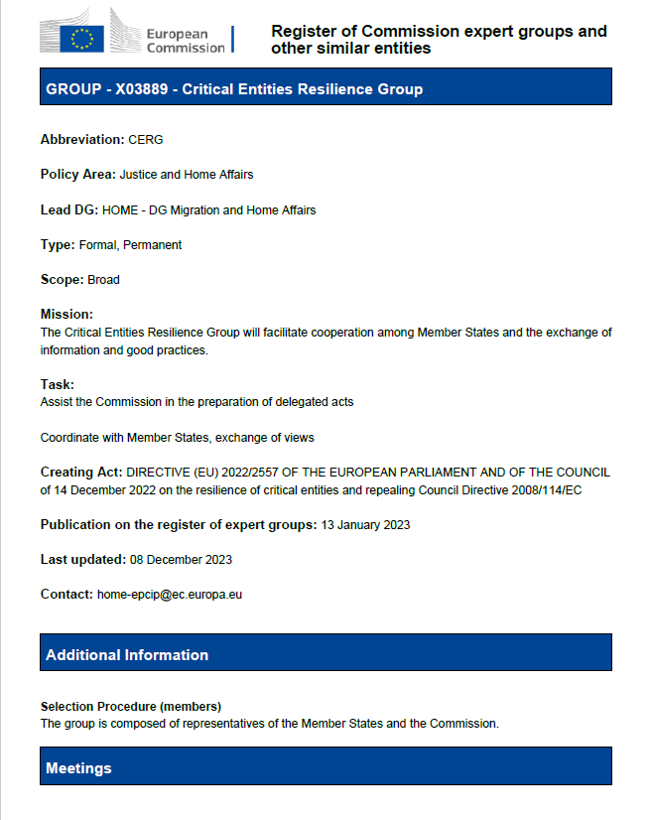
IV/Il Gruppo per la resilienza dei soggetti critici
(art. 19)
Il CERG opera sotto Direzione Generale “HOME - DG Migration and Home Affairs” ed è inquadrato nella Policy Area “Justice and Home Affair”.
Il gruppo per la resilienza dei soggetti critici è composto da rappresentanti degli Stati membri e della Commissione in possesso, se del caso, di un nulla osta di sicurezza.
Le riunioni del suddetto gruppo non sono pubbliche ed i loro contenuti sono classificati EU SECRET.
Nel 2023 ha tenuto 5 meetings.

Slide 46
Meeting notes
  1st Meeting of the Critical Entities Resilience Group (CERG) 25 January 2023, Brussels
Participants:
    Commission services
    European External Action Service
    Representatives of 26 Member States
    General Secretariat of the Council
    European Parliament, LIBE Committee Secretariat
Notes on the agenda items:
Updated Threat Assessment for critical infrastructure in the EU
      The meeting and its content were classified as EU SECRET.
Welcome and introduction, Tour de Table
DG HOME (chair of the CERG) introduced the group and its mandate, which is defined by the Directive on the resilience of critical entities that entered into force on 16 January 2023. DG HOME noted that CERG would play a central role in the implementation of the Directive. All participants presented themselves and their organisation.
Presentation of the draft Rules of Procedure of the CERG and discussion
DG HOME presented the draft rules of procedure for the Group and invited Member State delegates to send any written comments, with a view of adopting the rules of procedure at the second CERG meeting taking place in March. Participants exchanged on the possibility to invite the European Economic Area countries – Norway, Liechtenstein and Iceland - as observers to the Group meetings. Member State experts were invited to send any possible objections to this by 17 February.
Delegated Act on establishing a non-exhaustive list of essential services
DG HOME presented the first draft of the Draft Commission Delegated Regulation establishing a non-exhaustive list of essential services in the sectors and subsectors mentioned in the Annex to the CER Directive. Member State experts were invited to send written comments by 24 February. DG HOME would then share a compilation of comments received with the CERG and a new draft would be discussed at the next CERG meeting in March.

Slide 47
Meeting notes
  1st Meeting of the Critical Entities Resilience Group (CERG) 25 January 2023, Brussels
Stress tests of critical infrastructure in the energy sector
DG HOME recalled the background and timelines of the stress tests of critical infrastructure in the energy sector as per the Council Recommendation on a Union-wide coordinated approach to strengthen the resilience of critical infrastructure, including an upcoming stock-taking in April by the Council. Participants exchanged about on the status of the identification of operators of critical infrastructure. Member States that took the floor reported that they had started or completed the identification and were working on the details on how to conduct stress tests.
Update on activities related to the resilience of critical infrastructure
DG HOME presented the Protective Security Advisory Programme (PSA), which aims at supporting Member States in identifying and addressing security vulnerabilities for public events and critical infrastructure. It was emphasised that this instrument was different from the advisory missions provided for by the CER Directive and that PSA missions focus on security and could provide helpful elements to better secure critical infrastructure more generally.
AOB
Participants were invited to subscribe to the critical infrastructure resilience newsletter which the Commission publishes 4-5 times a year. DG HOME provided an update on the EU NATO Task Force on resilience of critical infrastructure that was announced by Commission President von der Leyen and NATO Secretary General Stoltenberg in January 2023. It was announced that the next CERG meeting would take place in March.

Slide 48
Meeting notes
                2° Meeting of the Critical Entities Resilience Group (CERG) 20 March 2023, Brussels
Participants:
    Representatives of 27 MS; Norway (observer)
    Commission Services
    Secretariat General of the Council of the European Union
    European Parliament, LIBE Committee Secretariat
    7SHIELD Consortium
Notes on the agenda items:
Adoption of the 1st CERG meeting minutes and Rules of Procedure
DG HOME, as chair of the meeting, considered the 1st CERG meeting minutes approved and the Rules of Procedure adopted, as no objections were raised.
Commission Delegated Regulation establishing a non-exhaustive list of essential services
DG HOME presented the 2nd version of the draft Delegated Regulation, which was the result of written comments and bilateral meetings with Member States. The next steps in the process were explained and following a discussion on content, Member States were invited to send major concerns on the text by 27 March, which will be followed by the launch of an inter-service consultation and then publication of the draft document for public feedback.
Presentation of the ‘CER’ CIRCABC Platform
DG HOME introduced the new ‘CER’ CIRCABC platform, a tool that will serve as repository for documents related to the CERG, as well as to exchange non-classified information on resilience of critical infrastructure, to which delegates and Commission services will have access.
Update on ECI Directive
DG HOME provided an update regarding the application of Directive 2008/114/EC on the identification and designation of European critical infrastructures and the assessment of the need to improve their protection (ECI Directive). This Directive remains in force until the entry into application of Directive (EU) 2022/2557 on the resilience of critical entities (CER Directive) on 18 October 2024. Under the ECI Directive, Member States have the obligation to designate European Critical Infrastructures (‘’ECIs’’) in the energy and transport sectors and reporting obligations.

Slide 49

5. Focused discussion on the space sector
DG HOME and DG DEFIS presented the interplay of different regulatory frameworks that govern the resilience of the space sector and the Commission’s intention to present an EU Space Law, announced in the EU Space Strategy for Security and Defence of March 2023. The EEAS complemented the presentation by drawing attention to the strategic importance of the
space sector for security as a whole.
Representatives of the 7SHIELD consortium presented the findings of a project on the resilience of ground segments of critical space infrastructure that was financed by the Horizon 2020 security research programme.
6. Stress tests of critical infrastructure in the energy sector: reporting template and tools
The Joint Research Centre (JRC) presented a reporting template which Member States are invited to fill in at the end of the stress tests of critical infrastructure in the energy sector (latest by the end of 2023) and outlined existing and upcoming tools which can be used when conducting stress tests.
7. Updates on activities related to the resilience of critical infrastructure
DG HOME informed that it has received two requests from Member States for Protective Security Advisory missions to assess critical infrastructure. DG HOME gave an update on the preparations for a Blueprint on a coordinated Union-level response to disruptions of critical infrastructure with significant cross-border relevance, notably a workshop with Member States on 24 April. DG HOME also briefed Member States on the EU-NATO Task Force on Critical Infrastructure Resilience.

Slide 50
5. Focused discussion on the space sector
DG HOME and DG DEFIS presented the interplay of different regulatory frameworks that govern the resilience of the space sector and the Commission’s intention to present an EU Space Law, announced in the EU Space Strategy for Security and Defence of March 2023. The EEAS complemented the presentation by drawing attention to the strategic importance of the
space sector for security as a whole.
Representatives of the 7SHIELD consortium presented the findings of a project on the resilience of ground segments of critical space infrastructure that was financed by the Horizon 2020 security research programme.
6. Stress tests of critical infrastructure in the energy sector: reporting template and tools
The Joint Research Centre (JRC) presented a reporting template which Member States are invited to fill in at the end of the stress tests of critical infrastructure in the energy sector (latest by the end of 2023) and outlined existing and upcoming tools which can be used when conducting stress tests.
7. Updates on activities related to the resilience of critical infrastructure
DG HOME informed that it has received two requests from Member States for Protective Security Advisory missions to assess critical infrastructure. DG HOME gave an update on the preparations for a Blueprint on a coordinated Union-level response to disruptions of critical infrastructure with significant cross-border relevance, notably a workshop with Member States on 24 April. DG HOME also briefed Member States on the EU-NATO Task Force on Critical Infrastructure Resilience.

Slide 51
3rd meeting of the Critical Entities Resilience Group (CERG), 08 June 2023
1. Approval of the agenda and of the minutes of previous meeting
2. Nature of the meeting
The meeting was non-public.
3. List of points discussed
1. Standards in the area of resilience of critical entities
The discussion was linked to the reference to standards in Art. 16 and recital 34 of the Critical Entities Resilience Directive (CER Directive). The Confederation of European Security Services (CoESS) gave a presentation on its work on standards relevant for critical infrastructure and critical entities, including on the European standard for private security companies which offer services to operators of critical infrastructure.
2. Stress tests of critical infrastructure in the energy sector
DG HOME delivered a presentation on potential synergies between the stress tests and the implementation of the CER Directive (Art. 4, 5, 6, 10, 12, 13, 14, 19 and 20). SE presented feedback from the state of play discussion on the stress tests, which had taken place in April 2023 in the PROCIV CER working party of the Council. In addition, several MS gave information on the progress of their stress tests, confirming the positive feedback received from operators, and how Member States intended to use the outcomes also for the benefit of implementing the CER Directive.
* (Published in the Register of Commission Expert Groups and Other Similar Entities, code number X03889)

Slide 52
3rd meeting of the Critical Entities Resilience Group (CERG), 08 June 2023
3. Preparing the implementation of the CER Directive
PL and FI delivered presentations on the preparation of the transposition of the CER Directive. PL showed how it would make use of a data management system that had been established previously for the Network and Information Systems Directive implementation and built on existing legislation in the critical infrastructure domain. FI had currently no legal framework on critical infrastructure and was assessing the right model for implementation in terms of governance.
Several other MS shared their state of play on the implementation of the CER Directive. DG HOME proposed to organise a session on questions related to the interpretation of the CER Directive in the Critical Entities Resilience Group (CERG), inviting MS to send questions related to the transposition.
4. Hybrid threats to critical infrastructure
The Hybrid Centre of Excellence (Hybrid CoE) delivered a presentation on hybrid threats to critical infrastructure. With regard to sabotage against critical infrastructure by means of hybrid actors, the Hybrid CoE stressed the importance of attribution and the danger of no or false attribution and presented examples of hybrid threats against critical infrastructure, including
sabotage by means of explosives and espionage. The Hybrid CoE also presented to CERG members its products to support exercises on critical infrastructure resilience.
5. Resilience and infrastructure policy in Norway
The European Economic Area (EEA) member Norway (NO) is an observer in the CERG. NO presented its national approach to civil preparedness and public security and explained the process of integrating EU legislation into the EEA acquis. NO also stressed the importance of NATO’s 7 Resilience Baseline Requirements for the resilience of critical infrastructure.

Slide 53
3rd meeting of the Critical Entities Resilience Group (CERG), 08 June 2023
6. Update on activities related to the resilience of critical infrastructure
DG ECHO, more precisely the Emergency Response Coordination Centre (ERCC), gave an update on the current situation following the Kakhovka dam breach in Ukraine and the support measures deployed under the Union Civil Protection Mechanism (UCPM).
DG HOME provided updates on the draft Delegated Act on establishing a list of essential services, which will supplement the CER Directive, ongoing preparatory work on a Blueprint to coordinate response to disruptions of critical infrastructure with significant cross-border relevance, reporting under the European Critical Infrastructures Directive (ECI Directive) and the EU-NATO Task Force on resilience of critical infrastructure.
7. AOB
DG HOME informed that a joint meeting of the CERG-NIS 2 Cooperation Group, as provided for in Article 19(5) of the CER Directive, was planned to take place in Madrid in late November.
4. Next meeting
The next meeting will take place on 27 September 2023.
5. List of participants
- 26 MS; Norway and Iceland as observers
- COM (HOME, ECHO, CNECT, ENER)
- EEAS
- Secretariat General of the Council
- Confederation of European Security Services (CoESS)
- Hybrid Centre of Excellence (CoE)

Slide 54



Slide 55


Slide 56
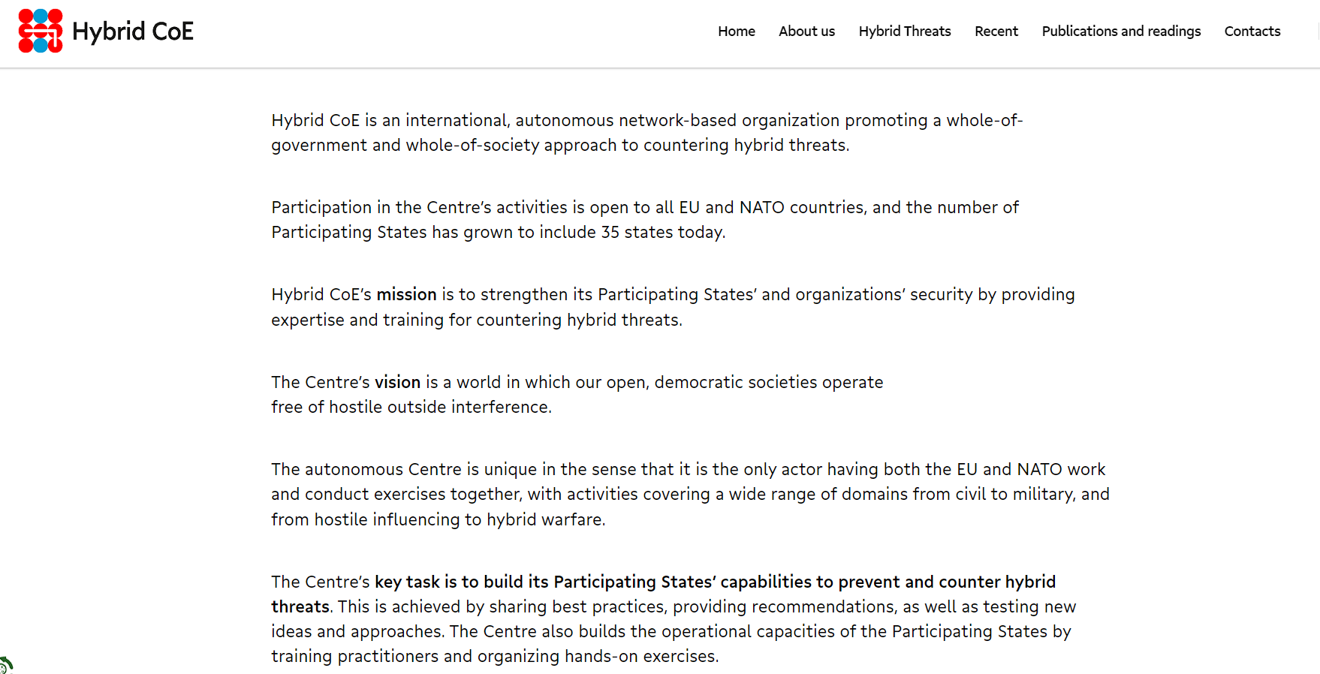

Slide 57
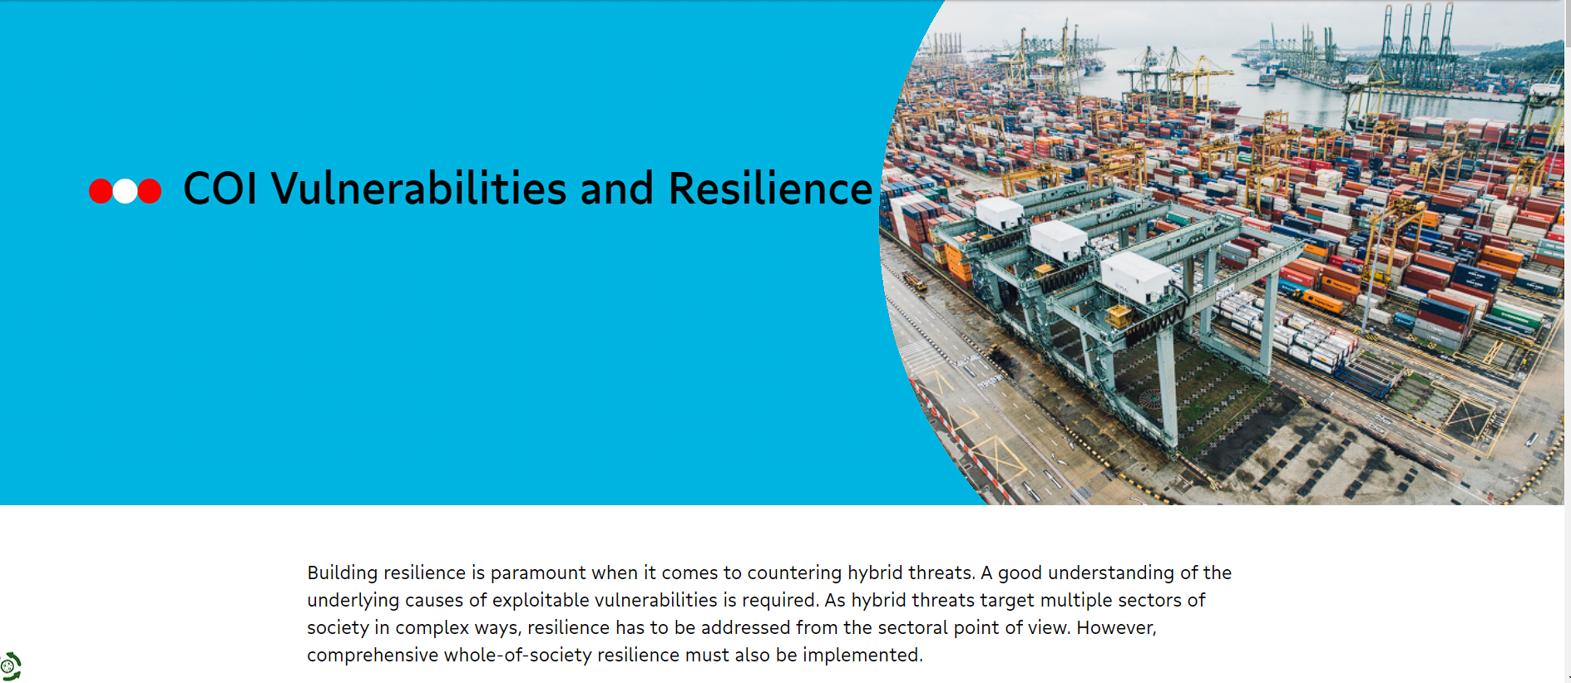

Slide 58
Fourth meeting of the Critical Entities Resilience Group, 27 Sep 2023
Minutes
1. Approval of the agenda and of the minutes of previous meeting
Approved without comments.
2. Nature of the meeting
Classified session in the morning, session for members and observers only in the afternoon.
NATO present for the respective agenda item.
3. List of points discussed
Classified session:
The morning part of the meeting took place in the secure zone of DG HOME and consisted of a classified briefing (EU SECRET) by EEAS INTCEN Hybrid Fusion Cell and an update from the Protective Security Advisory Programme.

Slide 59

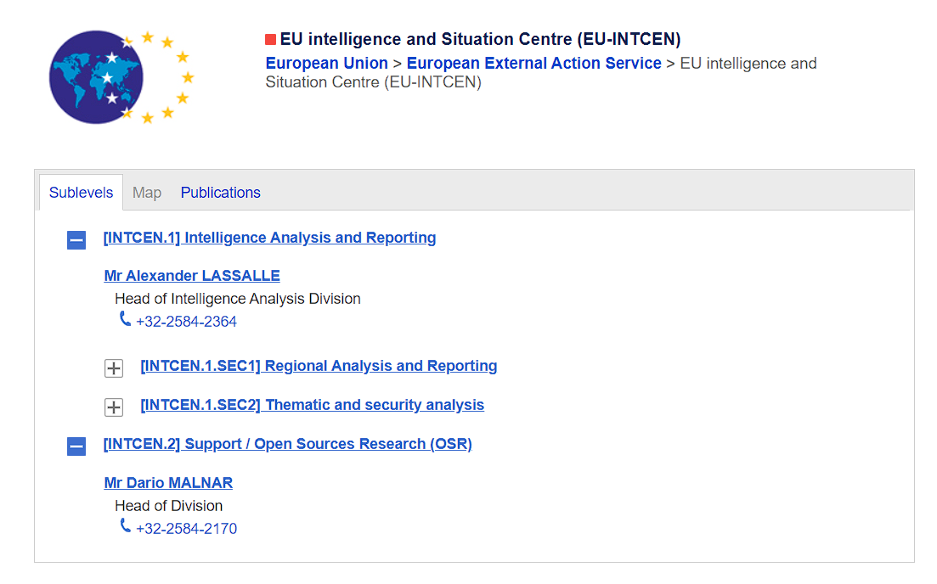
Fourth meeting of the Critical Entities Resilience Group, 27 Sep 2023
Minutes
1. Approval of the agenda and of the minutes of previous meeting
Approved without comments.
2. Nature of the meeting
Classified session in the morning, session for members and observers only in the afternoon.
NATO present for the respective agenda item.
3. List of points discussed
Classified session:
The morning part of the meeting took place in the secure zone of DG HOME and consisted of a classified briefing (EU SECRET) by EEAS INTCEN Hybrid Fusion Cell and an update from the Protective Security Advisory Programme.

Slide 60
4th meeting of the Critical Entities Resilience Group, 27 Sep 2023
Resilience of critical infrastructure in a Euro-Atlantic context
During the afternoon part of the meeting, a representative from NATO International Staff presented NATO’s concept on resilience, notably how it was embedded into the work of NATO through Article 3 of the North Atlantic Treaty.
The role of strong societal and economic resilience is addressed as a priority at NATO.
It was therefore strongly embedded in NATO’s 2022 Strategic Concept.
NATO presented the 7 Baseline Requirements with which NATO provides guidance to Allies on which sectors and critical functions must be ensured in case of (military) crises.
Complementarity of the requirements and NATO’s work on resilience with EU legislation, notably the CER Directive was stressed. It was further underlined how fruitful the staff-level cooperation between EU and NATO was.
Several Member States welcomed the fact that NATO International Staff has been invited to CERG and reinforced the added-value of the work done on resilience by the Alliance, as well as the complementary character with the work done at EU-level while respecting each organisation’s role and responsibilities.
È stata sottolineata la complementarità dei requisiti e del lavoro della NATO in materia di resilienza con la legislazione dell'UE, in particolare la direttiva CER. È stato inoltre sottolineato quanto sia fruttuosa la cooperazione a livello di personale tra l'UE e la NATO.

Slide 61
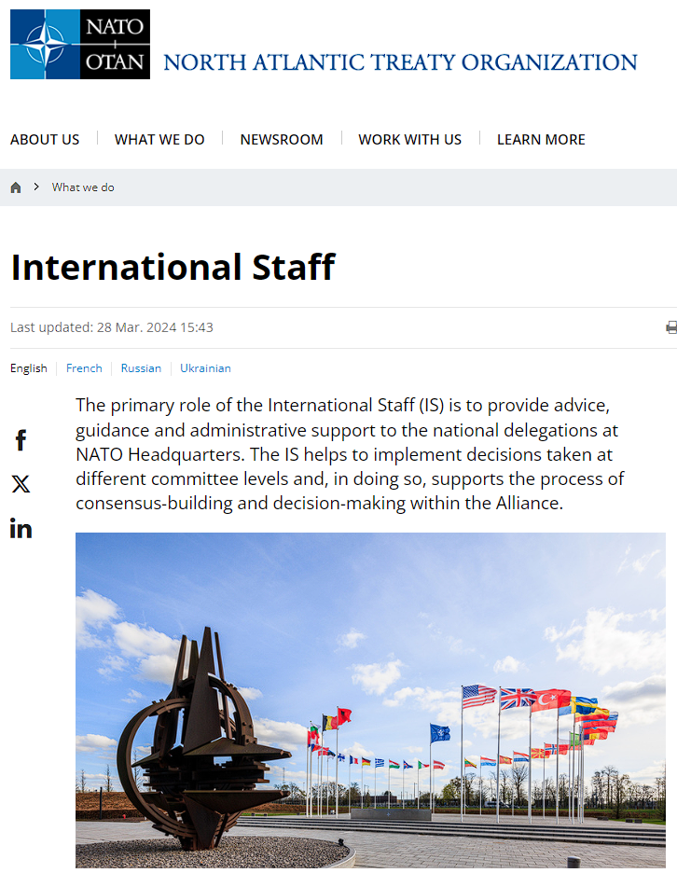
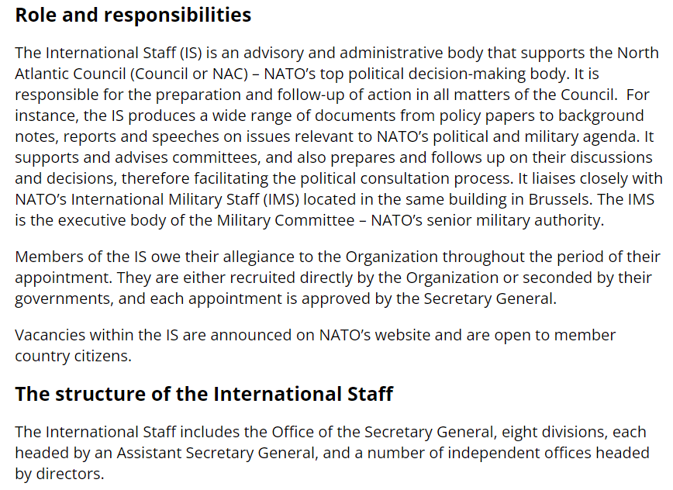
4th meeting of the Critical Entities Resilience Group, 27 Sep 2023
Resilience of critical infrastructure in a Euro-Atlantic context
During the afternoon part of the meeting, a representative from NATO International Staff presented NATO’s concept on resilience, notably how it was embedded into the work of NATO through Article 3 of the North Atlantic Treaty.
The role of strong societal and economic resilience is addressed as a priority at NATO.
It was therefore strongly embedded in NATO’s 2022 Strategic Concept.
NATO presented the 7 Baseline Requirements with which NATO provides guidance to Allies on which sectors and critical functions must be ensured in case of (military) crises.
Complementarity of the requirements and NATO’s work on resilience with EU legislation, notably the CER Directive was stressed. It was further underlined how fruitful the staff-level cooperation between EU and NATO was.
Several Member States welcomed the fact that NATO International Staff has been invited to CERG and reinforced the added-value of the work done on resilience by the Alliance, as well as the complementary character with the work done at EU-level while respecting each organisation’s role and responsibilities.
È stata sottolineata la complementarità dei requisiti e del lavoro della NATO in materia di resilienza con la legislazione dell'UE, in particolare la direttiva CER. È stato inoltre sottolineato quanto sia fruttuosa la cooperazione a livello di personale tra l'UE e la NATO.

Slide 62
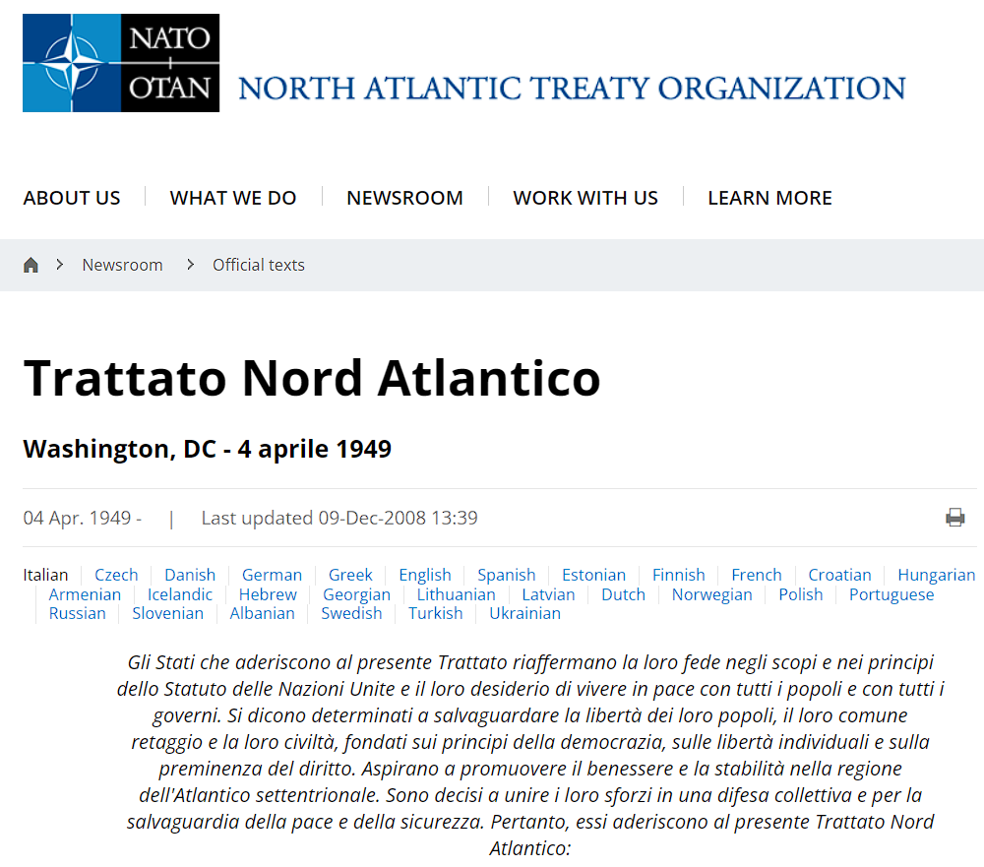
Articolo 3
«Allo scopo di conseguire con maggiore efficacia gli obiettivi del presente Trattato, le parti, agendo individualmente e congiuntamente, in modo continuo ed effettivo, mediante lo sviluppo delle loro risorse e prestandosi reciproca assistenza, manterranno e accresceranno la loro capacità individuale e collettiva di resistere ad un attacco armato.»

Slide 63
Preparing for the implementation of the CER-Directive:
Under the recurring agenda item ‘Preparing for the implementation of the CER Directive’, a Member State presented its national concept to implement the CER-Directive, as well as to deal with related work, such as the stress test of critical infrastructure in the energy sector. The Member State has chosen for a largely centralised approach for the implementation, in which the Ministry of Defence and its subordinated Agency would ensure coordination.
Another Member State informed that its competent authorities had drafted and published the legislative proposal that would transpose the CER Directive into national legislation, making it the first among the Member States.
There was furthermore an exchange on the approach to the identification of critical entities in the Public Administration sector.
Climate proofing of critical infrastructure:
A representative of DG CLIMA presented the policy framework on Climate proofing of critical infrastructure. Climate-related risks are among the most significant that future critical entities will have to address in their risk assessments and resilience measures. Therefore, good coordination between the CER framework and respective policies in the climate domain are important, most notably the Climate risk assessment. There was a range of technical guidance available for Member States which were briefly presented. Member States welcomed the presentation since it was important that CERG dealt with all hazards in scope.

Slide 64
Update on activities relevant for the resilience of critical infrastructure:
Under the agenda item Activities relevant for the resilience of critical infrastructure, DG HOME informed about:
the state of play of the proposal for a Council Recommendation on a Blueprint,
the Delegated act establishing a list of essential services,
the progress in conducting stress tests of critical infrastructure in the energy sector,
the preparatory work towards the establishment of an EU critical communication system and relevant security research activities.
6. Next meeting
Finally, DG HOME announced the next CERG meeting as well as the first joint CERG/ NIS Cooperation Group meeting which will take place on 29-30 November in Madrid.

Slide 65
FOCUS: NATO’s 7 baseline requirements
In 2016, at the Warsaw Summit, Allied leaders committed to enhancing resilience by striving to achieve seven baseline requirements for civil preparedness:
  Assured continuity of government and critical government services: for instance, the ability to make decisions and communicate with citizens in a crisis;
  Resilient energy supplies: ensuring a continued supply of energy and having back-up plans to manage disruptions;
  Ability to deal effectively with the uncontrolled movement of people and to de-conflict these movements from NATO’s military deployments;
  Resilient food and water resources: ensuring resilient supplies that are safe from disruption or sabotage;
  Ability to deal with mass casualties and disruptive health crises: ensuring that civilian health systems can cope and that sufficient medical supplies are stocked and secure;
  Resilient civil communications systems: ensuring that telecommunications and cyber networks can function even under crisis conditions, with sufficient back-up capacity. This also includes the need for reliable communications systems including 5G, robust options to restore these systems, priority access to national authorities in times of crisis, and the thorough assessments of all risks to communications systems;
  Resilient transport systems: ensuring that NATO forces can move across Alliance territory rapidly and that civilian services can rely on transportation networks, even in a crisis.

Slide 66
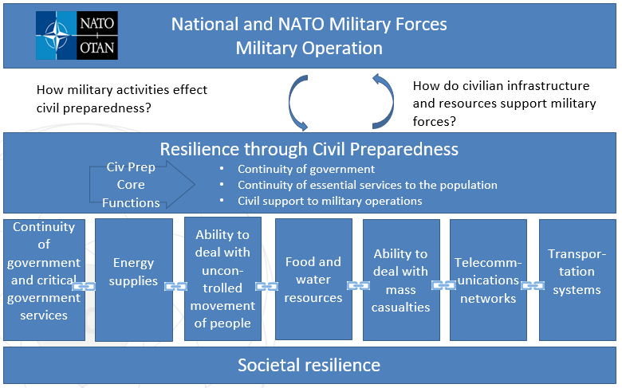
FOCUS: NATO’s baseline requirements
In 2016, at the Warsaw Summit, Allied leaders committed to enhancing resilience by striving to achieve seven baseline requirements for civil preparedness:

Slide 67

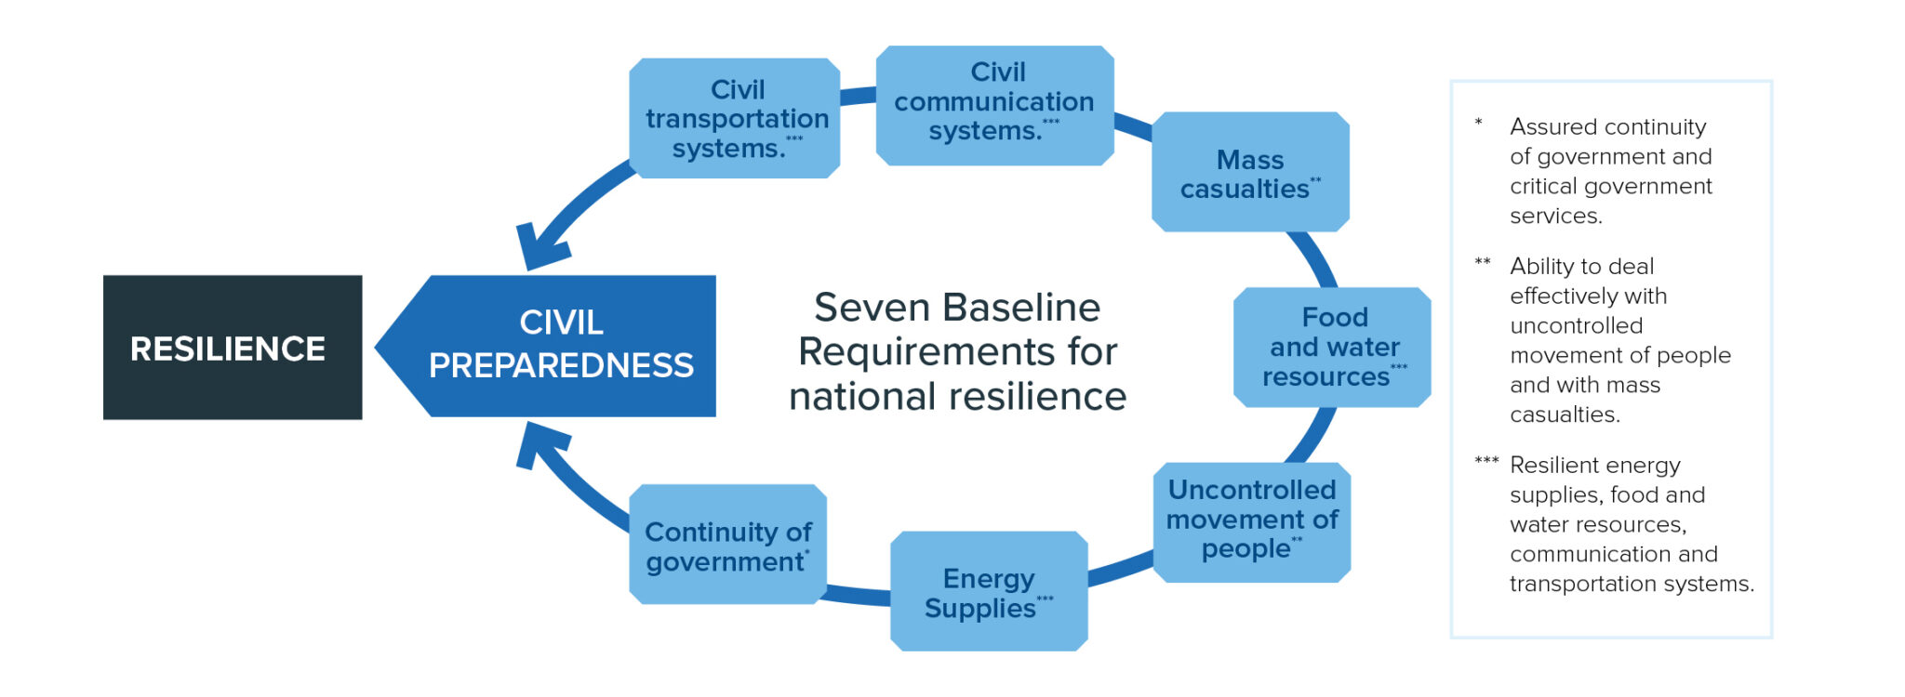
FOCUS: NATO’s baseline requirements
In 2016, at the Warsaw Summit, Allied leaders committed to enhancing resilience by striving to achieve seven baseline requirements for civil preparedness:

Slide 68
Fifth meeting of the Critical Entities Resilience Group,
29 November 2023, Madrid
Critical infrastructure protection and resilience in Spain (Director of CNPIC)
Response to CI-related emergencies (Spanish National Authority for Civil Protection and Emergencies)
Countering the risks posed to CI by Drones
Update on activities relevant for the resilience of critical infrastructure
Preparing for the CER implementation – example from Slovenia
Interpretation of the CER Directive – replies to questions received from Member States (DG HOME)
Stress test of critical infrastructure in the energy sector

Slide 69

IV/ Vigilanza, Ispezioni, Sanzioni
Articolo 21 “Vigilanza ed esecuzione”.
Articolo 22 “Sanzioni”.

Slide 70
Vigilanza ed esecuzione Poteri dell’Autorità Competente CER (art. 21, par. 1, 2e 3).
effettua ispezioni in loco dell’infrastruttura critica e dei siti utilizzati dal soggetto critico per fornire i suoi servizi essenziali, vigila da remoto sulle misure adottate dai soggetti critici conformemente all’articolo 13; svolge o dispone controlli nei confronti dei soggetti critici.
richiede ai soggetti critici NIS2 che forniscano, entro un ragionevole periodo di tempo stabilito dall’autorità competente: | le informazioni necessarie per valutare se le misure adottate soddisfino i requisiti stabiliti all’articolo 13; la prova dell’effettiva attuazione di tali misure, inclusi i risultati di un controllo svolto da un revisore indipendente e qualificato, selezionato da tale soggetto, ed effettuato a spese di questo.
esige, a seguito delle azioni di vigilanza o della valutazione delle informazioni che | i soggetti critici interessati adottino entro un ragionevole periodo di tempo da esse stabilito le misure necessarie e proporzionate per porre rimedio a qualsiasi violazione individuata della presente direttiva e forniscano loro informazioni sulle misure adottate

Slide 71
Sanzioni (art. 22)
«Gli Stati membri stabiliscono le norme relative alle sanzioni applicabili in caso di violazione delle misure nazionali adottate ai sensi della presente direttiva e prendono tutte le misure necessarie per assicurarne l’attuazione. Le sanzioni previste sono effettive, proporzionate e dissuasive. Gli Stati membri notificano tali disposizioni alla Commissione al più tardi entro il 17 ottobre 2024, e provvedono poi a darle immediata notifica delle eventuali modifiche successive.»
«…In particolare, che, nel recepimento della direttiva (UE) 2022/2557, il Governo osservi i seguenti principi e criteri direttivi specifici*:
introdurre sanzioni penali e amministrative efficaci, proporzionate e dissuasive – ove necessario anche in deroga ai limiti previsti dall’articolo 32, comma 1, lettera d), della legge n. 234 del 2012 e alla legge 4 novembre 1981, n. 689 –, nonché strumenti deflattivi del contenzioso, quali la diffida ad adempiere;»
*: delega al governo per il recepimento delle direttive europee e l’attuazione di altri atti dell’unione europea - legge di delegazione europea 2023

Slide 72
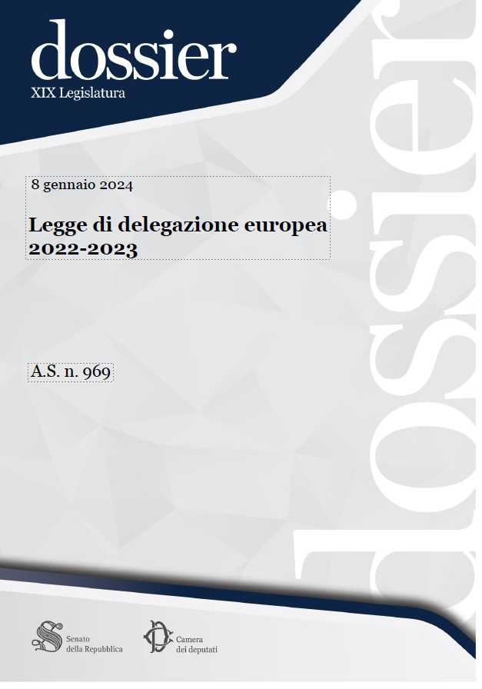
  Il dossier, a tal proposito, specifica:

Slide 73
  Il dossier, a tal proposito, specifica:
  «Si ricorda che l’articolo 32, comma 1, lettera d), della legge n. 234/2012 definisce i limiti delle sanzioni amministrative e penali per le infrazioni alle disposizioni dei decreti legislativi di recepimento delle direttive europee previste dalla legge di delegazione europea. Per le sanzioni penali si dispone, tra le altre cose, che queste possano essere previste nei limiti, rispettivamente, dell’ammenda fino a 150.000 euro e dell’arresto, fino a tre anni, solo nei casi in cui le infrazioni ledano o espongano a pericolo interessi costituzionalmente protetti. In tali casi, prosegue la disposizione, sono previste la pena dell’ammenda alternativa all’arresto per le infrazioni che espongano a pericolo o danneggino l’interesse protetto; la pena dell’arresto congiunta a quella dell’ammenda per le infrazioni che rechino un danno di particolare gravità.»

Slide 74
Nell’esame alla Commissione Giustizia per il procedimento di recepimento della Direttiva CER, è stato così affrontato il tema delle sanzioni:
«….il Governo osservi ulteriori principi e criteri direttivi specifici, tra cui: introdurre sanzioni penali e amministrative efficaci, proporzionate e dissuasive – ove necessario anche in deroga ai limiti previsti dall'articolo 32, comma 1, della legge n. 234 del 2012 e alla legge 4 novembre 1981, n. 689 –, nonché strumenti deflattivi del contenzioso, quali la diffida ad adempiere (lettera h). Anche in questo caso, la relazione illustrativa giustifica la necessità di prevedere tale deroga sulla base del considerando 40 della direttiva, che invita gli Stati membri a tenere conto della gravità della violazione e della capacità economica del soggetto interessato nel disporre i provvedimenti volti a porre rimedio alle violazioni riscontrate.
(omissis) …entrambi i parametri devono essere letti alla luce delle disposizioni della direttiva che, ai fini dell'individuazione dei soggetti critici, impongono di tenere conto del numero di utenti che dipendono dal servizio, dell'impatto degli incidenti sulle attività economiche e sociali, l'ambiente, la pubblica sicurezza, l'incolumità e la salute pubblica, dell'estensione dell'area geografica interessata da un incidente; prevedere che le autorità competenti istituite ai sensi della lettera c) possano irrogare le sanzioni amministrative (lettera i).»
Comm. II – Giustizia 19 settembre 2023, Esame e rinvio, pag. 64
(https://www.camera.it/leg19/824?tipo=C&anno=2023&mese=09&giorno=19&view=&commissione=02&pagina=data.20230919.com02.bollettino.sede00020.tit00030#data.20230919.com02.bollettino.sede00020.tit00030).

Slide 75
Scadenze CER 2026-2027 e collegamento con Direttiva NIS2
Entro il 17 luglio 2026 ogni Stato membro individua i soggetti critici.
Entro 17 agosto 2026, notifica ai soggetti critici come tali dall’individuazione stessa (o comunque entro un mese).
Dal 17 giugno 2027 si applica il capo III ai soggetti critici interessati (ovvero 10 mesi dopo la data della notifica).
Entro il 17 agosto 2026, le autorità competenti nazionali notificano alle autorità competenti NIS, l’identità dei soggetti critici entro un mese dall’individuazione.
Budget 2025
NIS2
Budget 2026
CER

Slide 76
La tipologia dei costi per compliance alla Direttiva CER
Riepilogo dei costi per compliance alla Direttiva CER
costi associati a ciascuna prescrizione
costi di raccolta dati e di consulenza per la valutazione del rischio e relativo aggiornamento periodico
investimenti in infrastrutture, tecnologie ed attrezzature specialistiche per l’attuazione delle misure di resilienza
costi di addestramento e formazione per la sensibilizzazione e preparazione del personale incaricato alla sicurezza
costi per eventuali autorizzazioni di accesso e controllo del personale

Slide 77
Considerazioni finali:
NIS + NIS2 + CER = Cyber + Security + Safety + Resilience = AVIATION?
GEOPOLITICA (EU = NATO)
Forte partnership pubblico/privato (Hybrid Defence?)
Importanza rappresentanza associativa «soggetti critici».
Istituzionalizzazione della «Security» (… e dell’Internal Audit?)
Nuove competenze aziendali (Government Liaisoning Mgmt., Segreto di Stato, Infosharing, ecc.?)
Ci sarà una CER2?

Slide 78




"La Direttiva (UE) 2022/2557 relativa alla resilienza dei soggetti critici
(Critical Entities Resilience)."
alberto.carusodecarolis@fmsconsulting.it
Mob +39 335 7206804
www.fmsconsulting.it

